Slide 1
Воспитание нравственно – патриотических чувств у детей дошкольного возраста в условиях ФГОС дошкольного образования
Презентацию подготовил заведующий МБДОУ «Детский сад «Жемчужинка» Кузнецова Е.С.

Slide 2
«Воспитание любви к родному краю, к родной культуре, к родному городу, к родной речи – задача первостепенной важности, и нет необходимости это доказывать. Но как воспитать эту любовь? Она начинается с малого – с любви к своей семье, к своему дому. Постоянно расширяясь, эта любовь к родному переходит в любовь к своему государству, к его истории, его прошлому и настоящему, а затем ко всему человечеству».
Академик Д.С.Лихачёв

Slide 3
Государственная программа «Патриотическое воспитание граждан на 2016-2020 гг.» утверждена постановлением Правительства Российской Федерации от 30 декабря 2015 г № 1493 г. Москва.

Slide 4
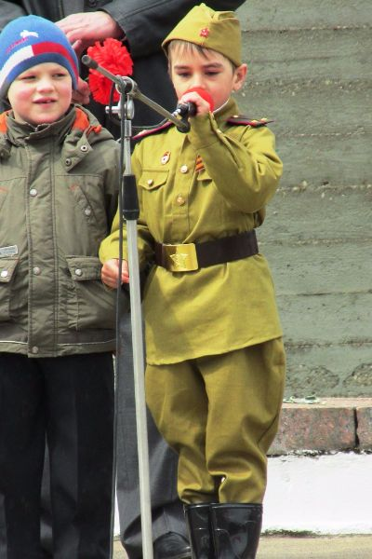
Формирование личности человека происходит в дошкольном возрасте. Этот факт касается и формирования у дошкольников чувства патриотизма.

Slide 5
Цель : формирование духовно – нравственного отношения и чувства сопричастности к родному дому, семье, детскому саду.
Задачи:
Воспитывать любовь к родному дому, семье, детскому саду.
Побуждать детей к выполнению общественно значимых заданий, к добрым делам для семьи, родного дома, детского сада.
Упражнять детей в проявлении сострадания, заботливости, внимательности к родным и близким, друзьям и сверстникам, к тем, кто о них заботится.
Способствование активному вовлечению родителей в совместную деятельность с ребенком в условиях семьи и детского сада.

Slide 6
В своей работе используем различные технологии:
Игровые
Информационные
Коммуникативные
Проблемные
Развивающего обучения
Консультативные
Визуальные
Проектные
ИКТ

